Slide 1
CHÀO MỪNG CÁC THẦY CÔ VÀ CÁC EM ĐẾN VỚI TIẾT HỌC NGÀY HÔM NAY!

Slide 2
Trò chơi ô chữ
01
1
02
 |  | C | H | A | N | H
 | Đ | À | O
 |  | H | Ạ | T | D | Ẻ
C | Â | Y | T | R | E
T | R | Á | I | C | Â | Y
 | K | H | Ế
C | Â | Y | T | R | Ú | C
2
03
3
04
4
05
5
6
06
7
Từ khóa: HỌA TIẾT
Push
Notes:
Bấm vào các số để hiện câu hỏi. Bấm vào dãy hàng ngang để hiển thị kết quả. Sau khi hiển thị hết các ô chữ, bấm nút “Push” để hiện đáp án cuối cùng. Bấm nút góc trên bên phải màn hình để chuyển tới slide bài học.

Slide 3
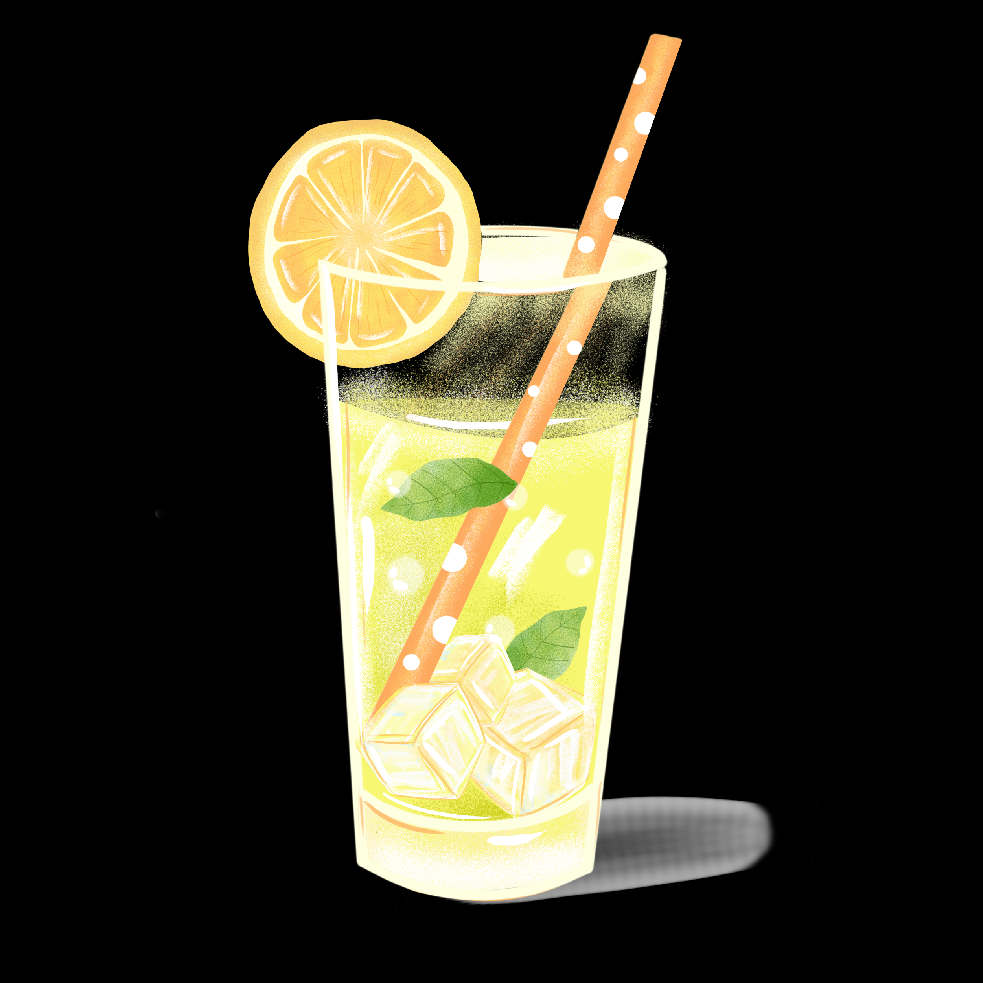
Ô số 1
01
02
Tên của một loài quả có vị chua dùng để giải khát? (5 chữ)
03
Gợi ý
04
05
06
Notes:
Bấm vào nút ngôi nhà để quay trở về slide trò chơi.

Slide 4
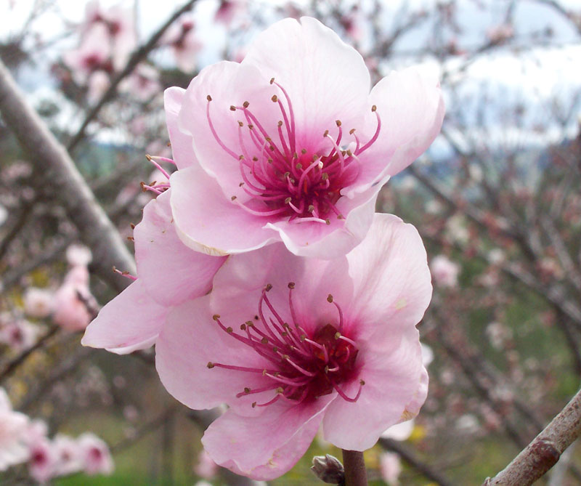
Ô số 2
01
02
Hoa tết đặc trưng ở miền Bắc? (3 chữ)
Gợi ý
03
04
05
06

Slide 5
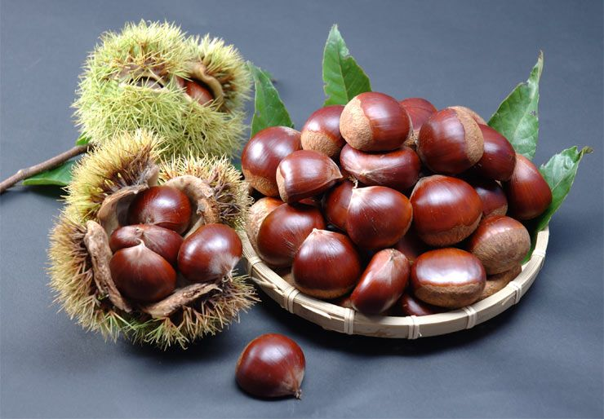
Ô số 3
01
Một loại hạt đặc sản ở Trùng Khánh, Cao Bằng? (5 chữ)
02
Gợi ý
03
04
05
06

Slide 6
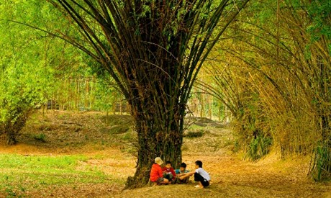
Ô số 4
01
02
Loài cây biểu tượng cho làng quê Việt Nam? (6 chữ)
03
04
Gợi ý
05
06

Slide 7
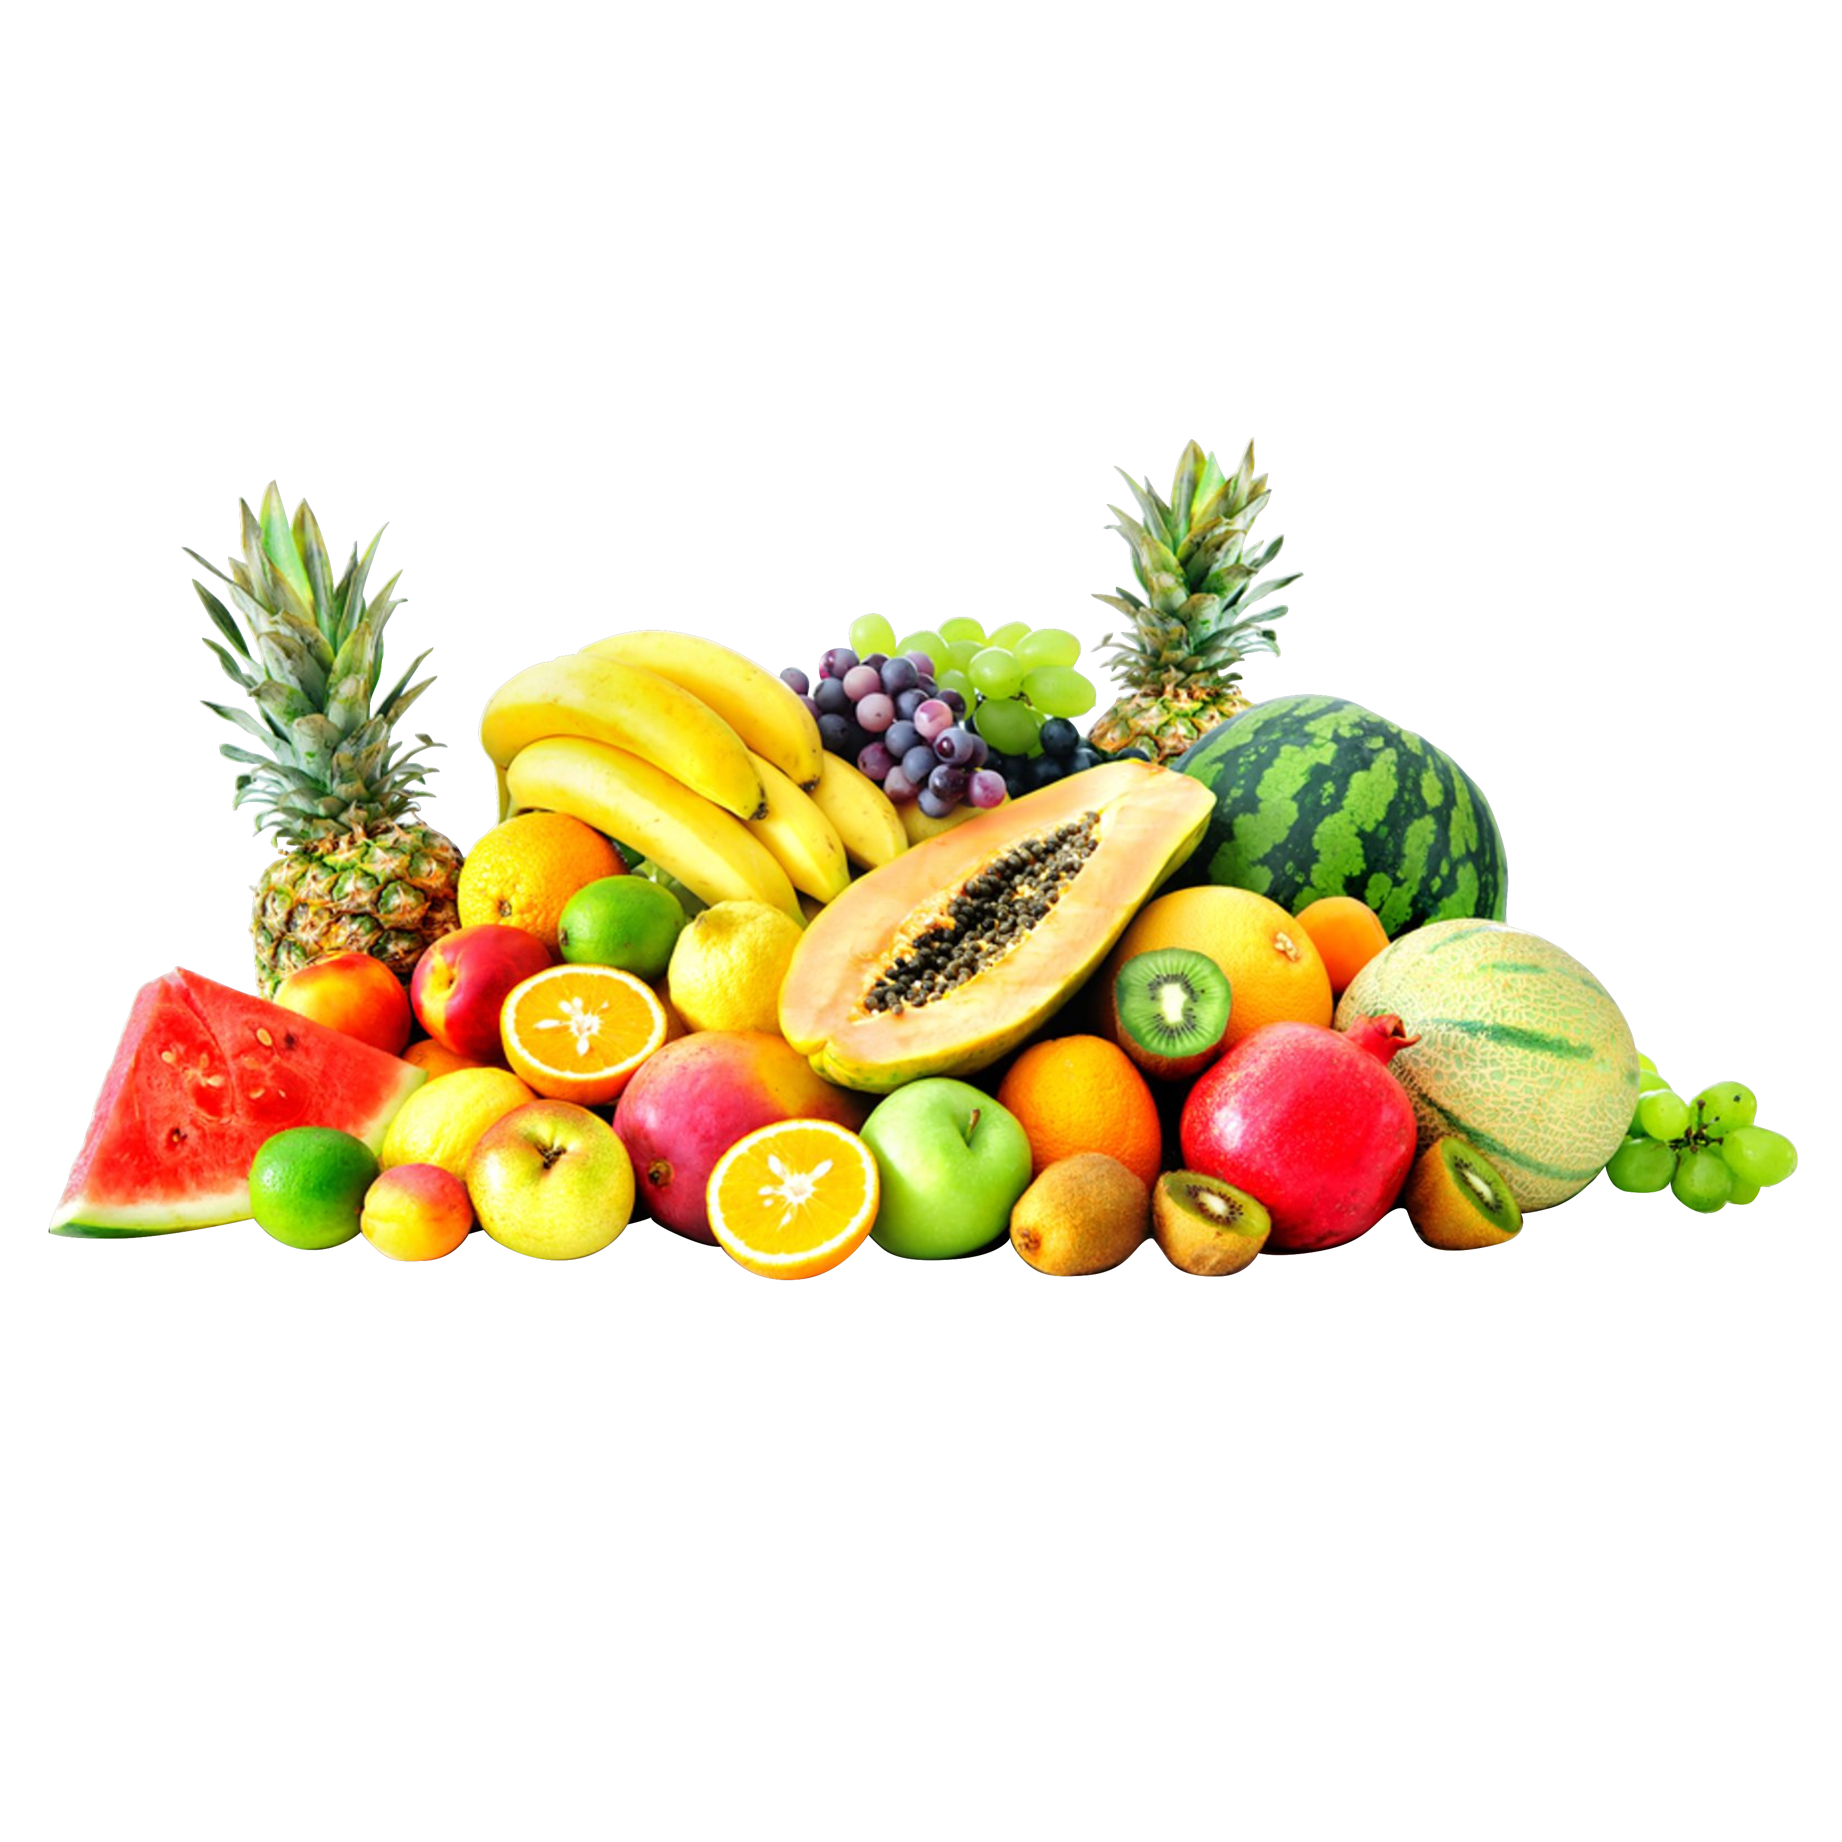
Ô số 5
01
02
Ở miền Nam quả thường gọi là gì? (7 chữ)
03
04
05
06

Slide 8
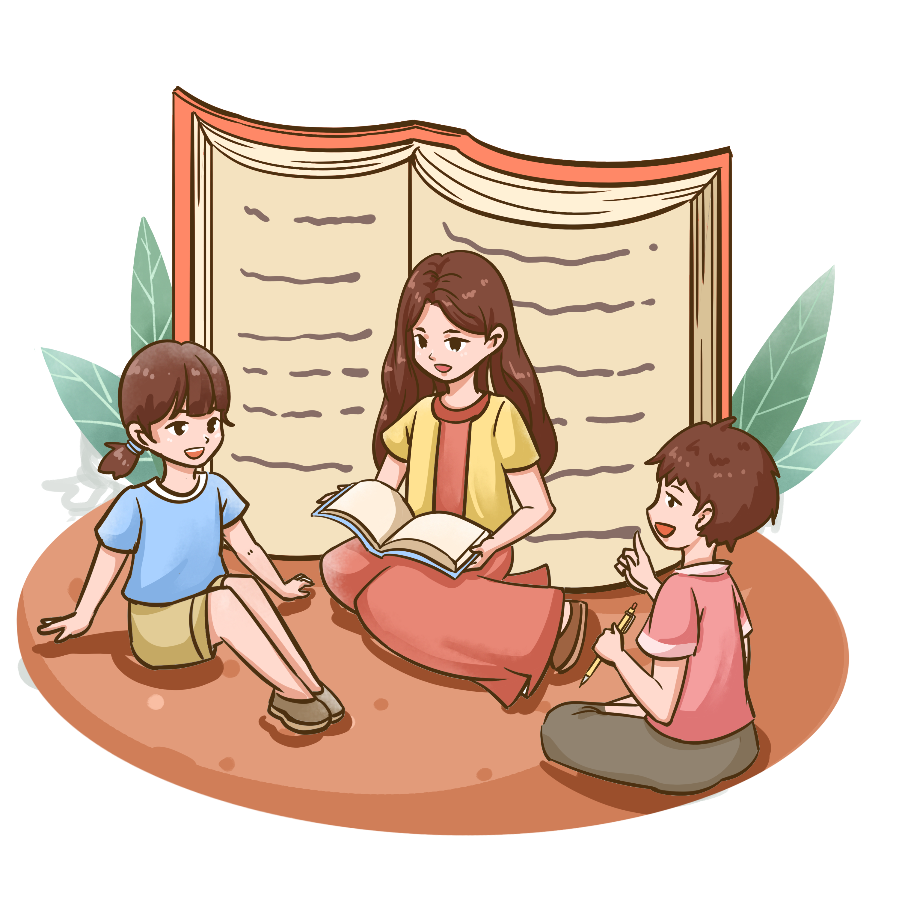
Ô số 6
01
02
Tên của loại quả trong câu hát “Quả gì mà chua chua thế…” (3 chữ)
03
04
05
06

Slide 9
Ô số 7
01
02
Cây gì cùng họ với tre dùng làm nhạc cụ? (7 chữ)
03
04
05
Gợi ý
06

Slide 10
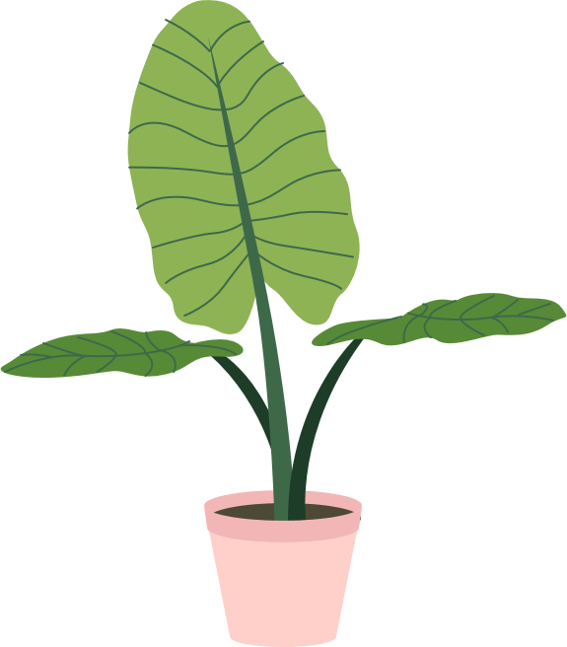
01
02
BÀI 5:
SÁNG TẠO HỌA TIẾT TRANG TRÍ
03
04
05
06

Slide 11
01
NỘI DUNG BÀI HỌC
02
03
04
1. Khám phá
2. Sáng tạo
05
3. Luyện tập
4. Vận dụng
06

Slide 12
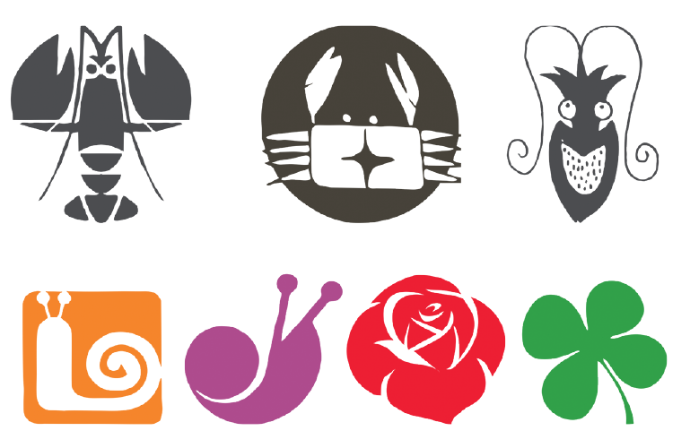
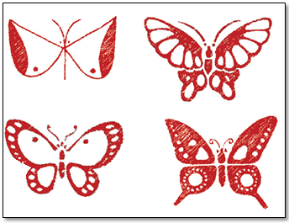
1. KHÁM PHÁ
- Họa tiết được cách điệu từ những hình nào?
- Trong đời sống, họa tiết được ứng dụng ở đâu?
- Em hãy chỉ ra những họa tiết nào không theo nguyên lí cân bằng đối xứng?
- Em hãy chia sẻ ý tưởng mới trong bài học này?

Slide 13
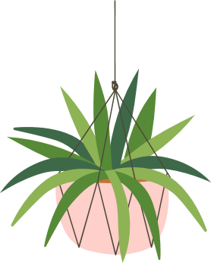
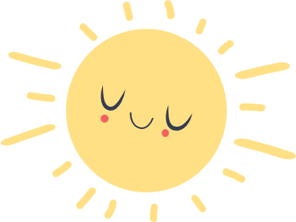
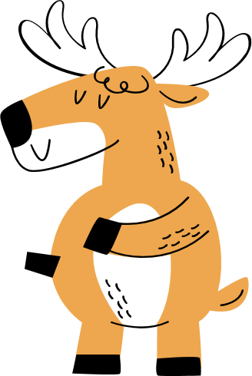
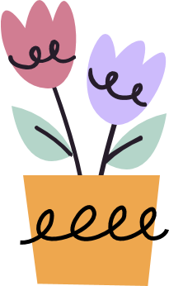
01
02
Hoạ tiết trang trí thường được lấy ý tưởng từ thiên nhiên như: cỏ cây, hoa lá, con vật,... sau đó cách điệu để sử dụng làm hoạ tiết.
03
04
05
06

Slide 14
Cách điệu là người vẽ phải biết tinh giản, chọn lọc những nét điển hình nhất của vật mẫu.
VD: Vẽ đơn giản hoa lá là lược bỏ đi những chi tiết không cần thiết, rườm rà để giữ lại những nét đẹp điển hình của loại hoa lá đó, giúp cho chúng đẹp thêm, có giá trị hơn.

Slide 15
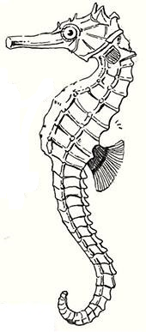
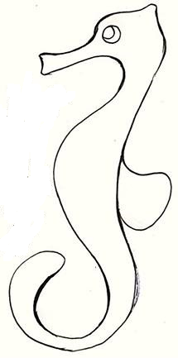
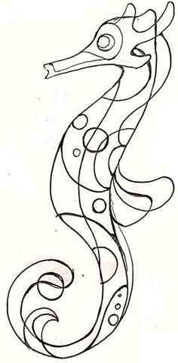
Phương pháp cách điệu gồm các bước sau:
01
1. Tả thật để hiểu cấu trúc và các chi tiết chính của mẫu.
2. Phác dáng, giản lược chi tiết
3. Tìm mảng và nét trang trí
02
03
04
05
06

Slide 16
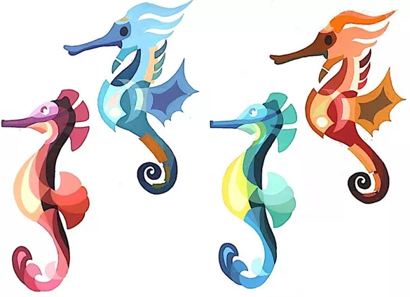

Slide 17
Một số hoa văn cổ Việt Nam

Slide 18
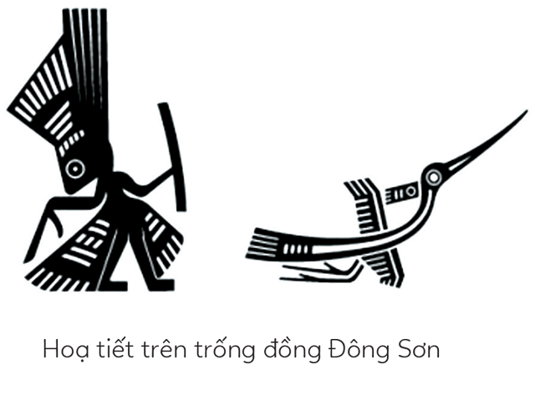
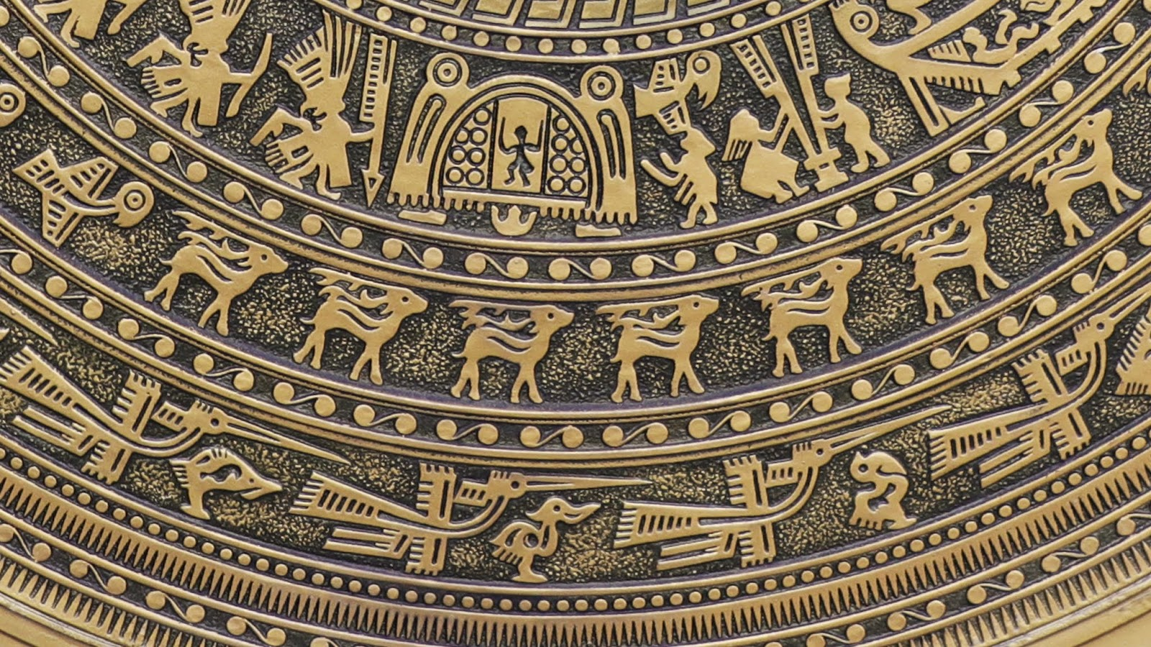
Một số hoa văn cổ Việt Nam

Slide 19
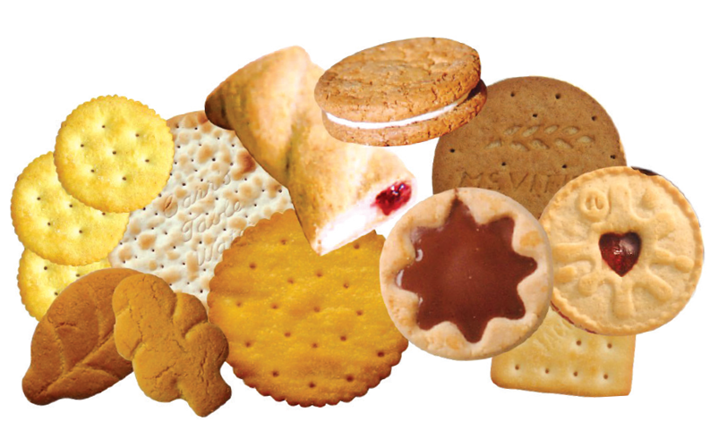
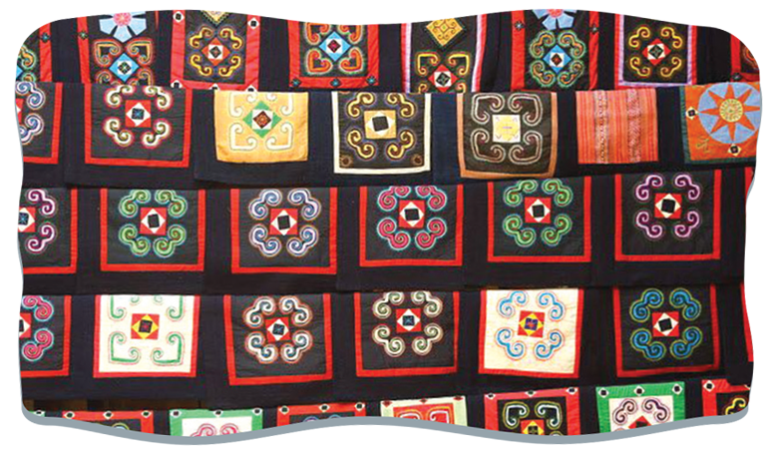
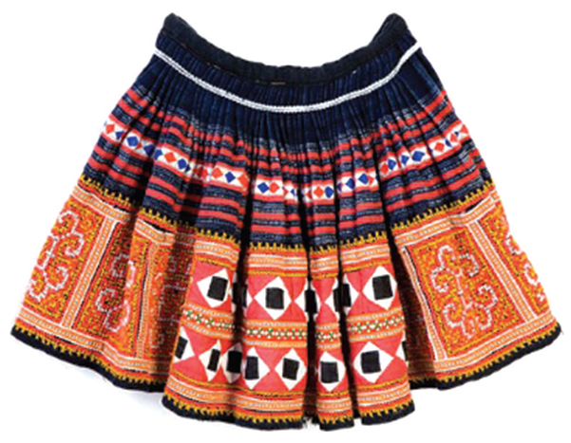
Một số họa tiết trang trí được sử dụng trong đời sống

Slide 20
2. SÁNG TẠO
01
02
Tìm ý tưởng
03
04
05
Bước 1:
Xác định chủ đề hoạ tiết trang trí
Bước 2:
Chọn hình ảnh điển hình để sáng tạo
Bước 3:
Xác định phương pháp thực hành
06

Slide 21
01
02
Thực hành: Sáng tạo hoạ tiết theo nguyên lí đối xứng và không đối xứng.
03
04
05
06

Slide 22
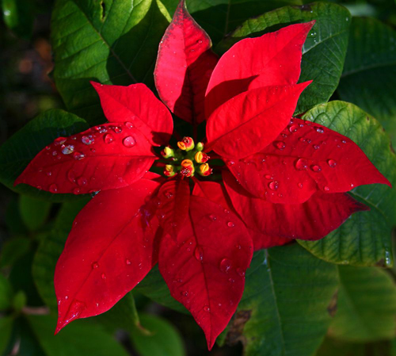
Các bước sáng tạo họa tiết theo nguyên lí đối xứng:

Slide 23
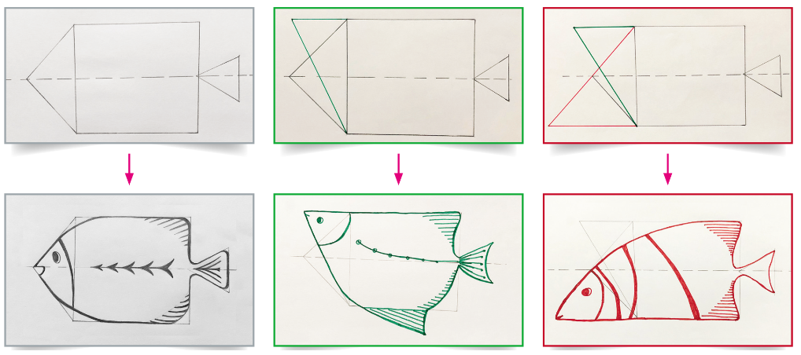
Các bước sáng tạo họa tiết theo nguyên lí không đối xứng:

Slide 24
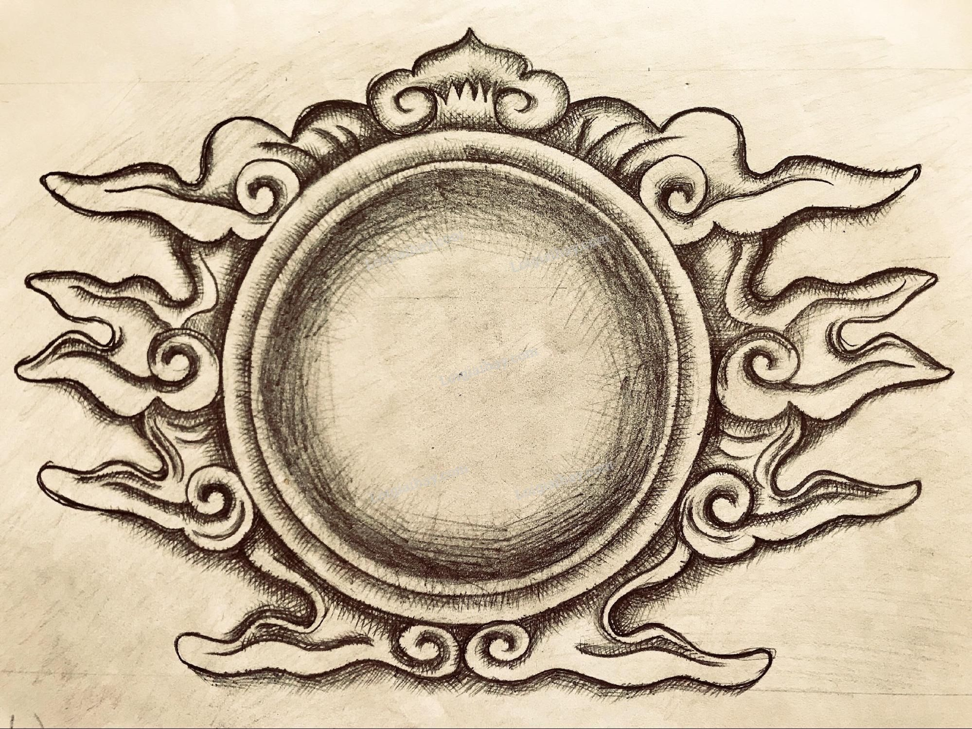
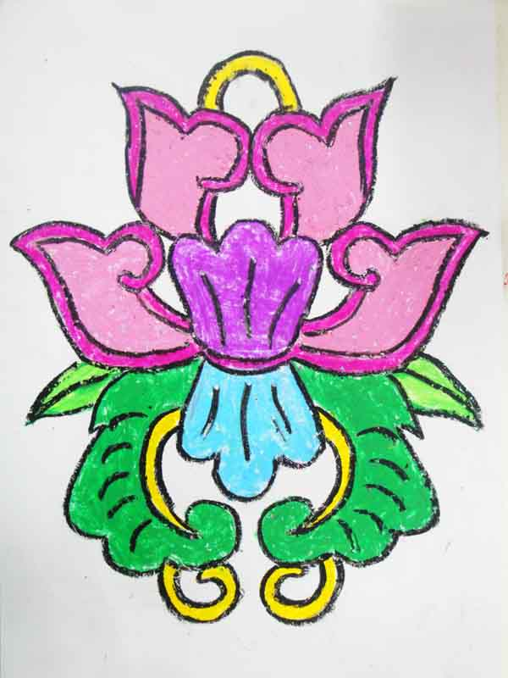
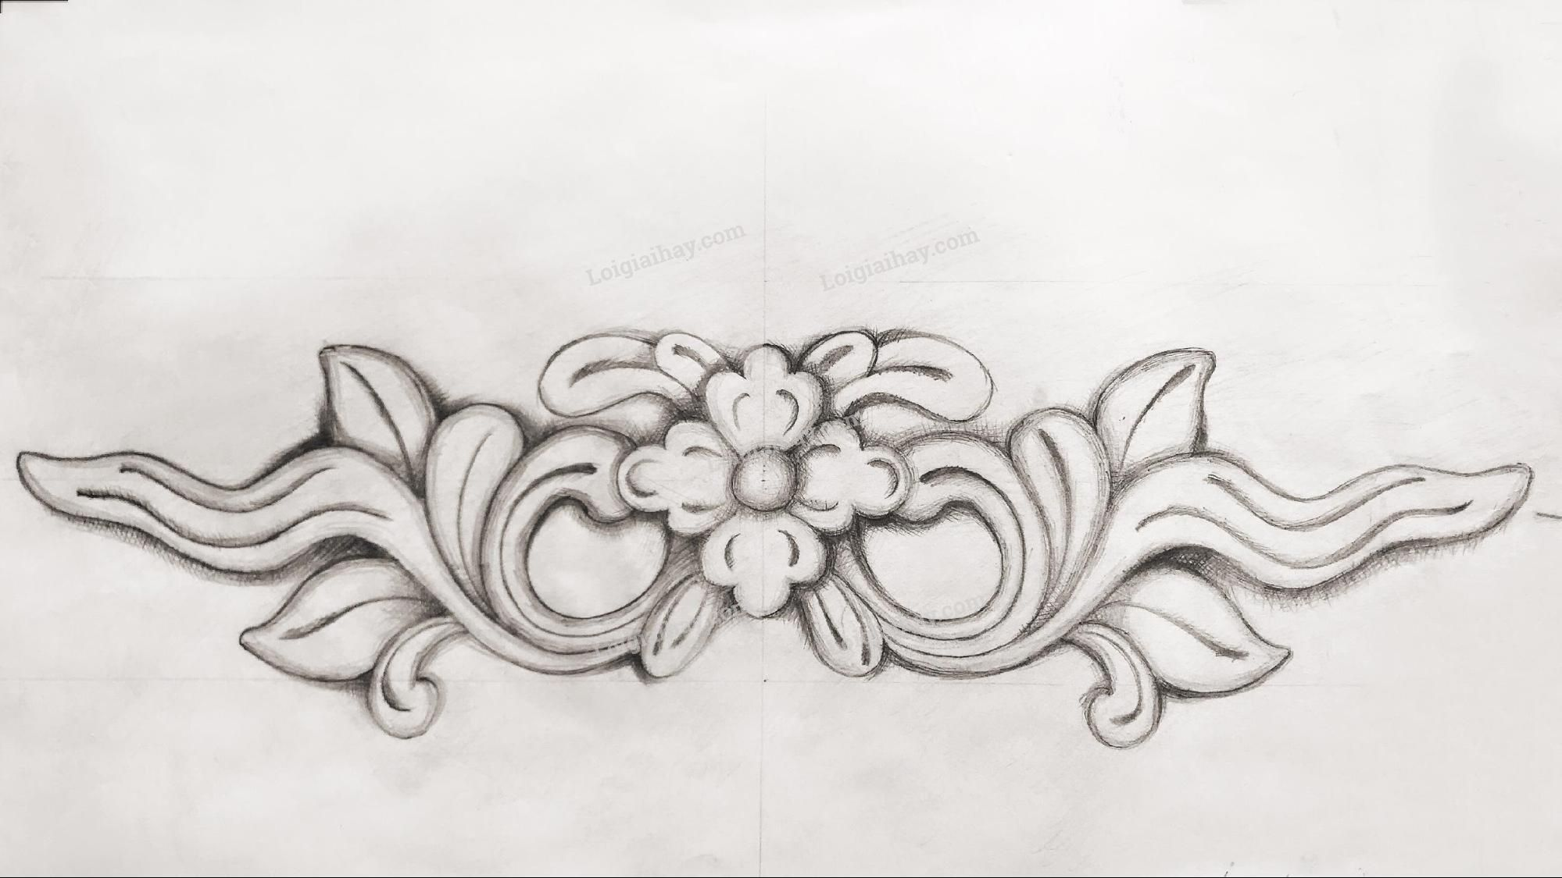

Slide 25
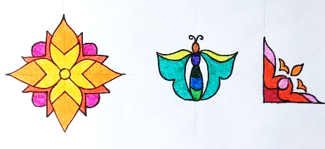
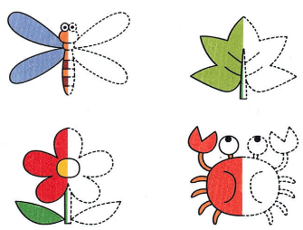
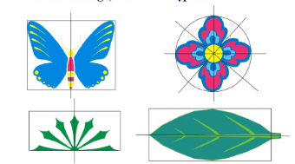

Slide 26
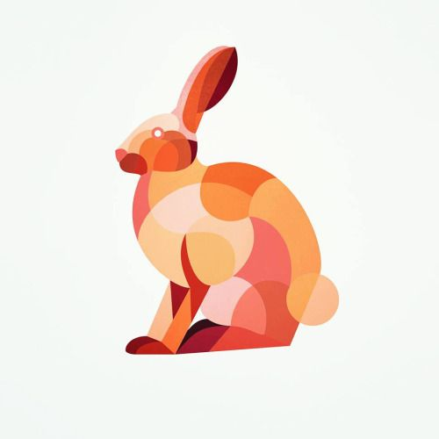
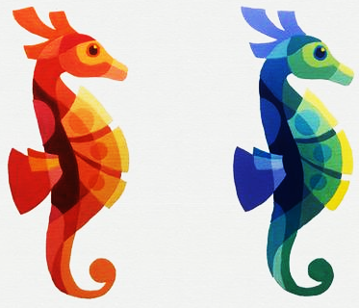
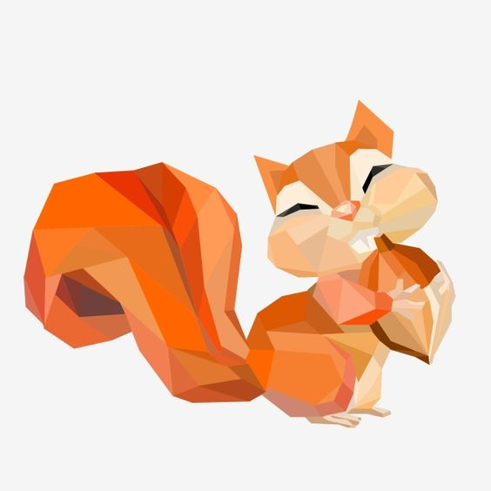

Slide 27
Tham khảo video hướng dẫn:
Nguồn internet: https://www.youtube.com/watch?v=8Hs64mBcnLs&list=PLueSAldF3zCKhhbwBLo8CZ27BHrs4BO_9

Slide 28
3. LUYỆN TẬP
Em hãy chọn một mẫu hoa, lá hoặc con vật tùy thích để thực hành sáng tạo họa tiết theo gợi ý trên.
Yêu cầu:
Họa tiết theo nguyên lí cân bằng đối xứng, thể hiện đặc điểm hình dáng của mẫu.

Slide 29
THẢO LUẬN
Em đánh giá như thế nào về bài vẽ của mình?
Trưng bày sản phẩm trước lớp và giới thiệu sản phẩm của mình.
Cảm nhận về bài vẽ của bạn.
Em thích bài vẽ nào nhất?
Vì sao?

Slide 30
4. ỨNG DỤNG
01
02
Hoạt tiết em dùng để trang trí đồ vật giúp cuộc sống đẹp hơn.
Em có thể sử dụng hoạt tiết để trang trí nhật kí, thời khóa biểu hay những đồ dùng khác.
03
04
05
06

Slide 31
GHI NHỚ
01
02
Muốn sáng tạo họa tiết trang trí từ hoa, lá hay con vật, ta cần quan sát các chi tiết đặc trưng của sự vật để họa tiết được sinh động.
Khi vẽ một hình bất kỳ theo nguyên lí cân bằng đối xứng sẽ tạo ra một họa tiết trang trí.
03
04
05
06

Slide 32
HƯỚNG DẪN VỀ NHÀ
01
02
Xem trước bài 6, SGK Mĩ thuật 6.
03
04
05
Chuẩn bị đồ dùng học tập cho bài 6.
06

Slide 33
01
02
CẢM ƠN CÁC EM
ĐÃ LẮNG NGHE BÀI GIẢNG!
03
04
05
06
Please keep this slide for attribution

